Slide 1



Міждисциплінарна програма двох дипломів ХНЕУ-WHZ
Харківський національний
економічний університет
імені Семена Кузнеця
за спеціальностями:
D3 "МЕНЕДЖМЕНТ"
F6 "ІНФОРМАЦІЙНІ СИСТЕМИ ТА ТЕХНОЛОГІЇ"

Slide 2
Освітньо-професійна програма "Менеджмент та інформаційні технології"
кваліфікація: магістр менеджменту та інформаційних технологій
термін навчання: 2 роки (вересень 2026 - червень 2028)
статус студента денної форми в Україні та Німеччині
отримання двох дипломів магістра: (1) Західносаксонського університету /Westsächsische Hochschule/ (Німеччина) та (2) ХНЕУ ім. С. Кузнеця
5 грантів Erasmus+
на 2026-2027 н.р.

Slide 3


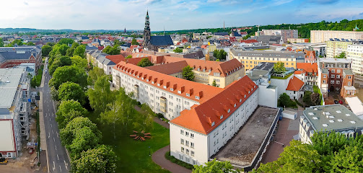
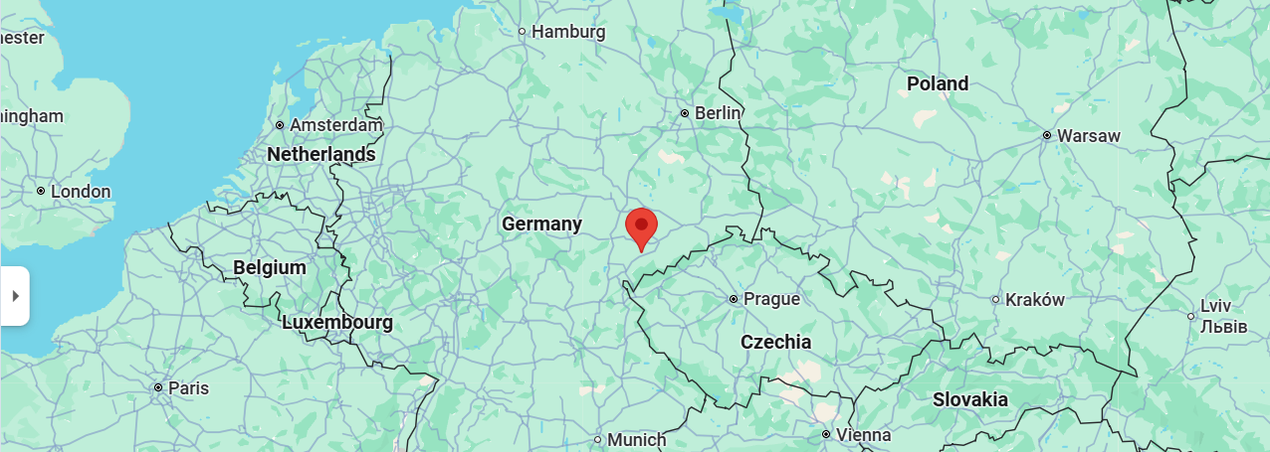
Westsächsische Hochschule Zwickau
https://www.whz.de

Slide 4
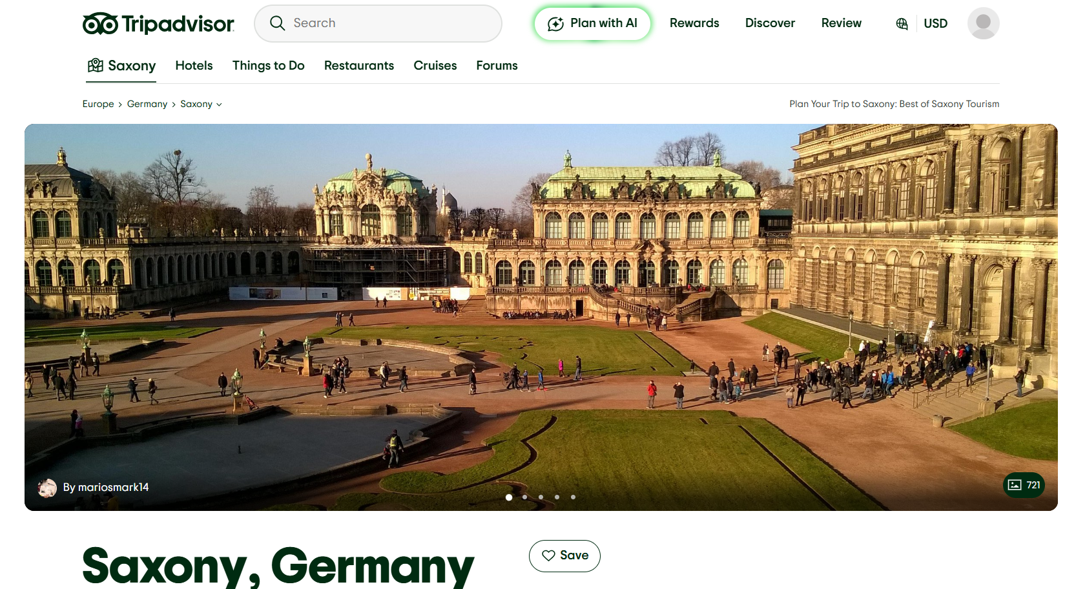
https://www.tripadvisor.com/Tourism-g187397-Saxony-Vacations.html

Slide 5

Management and Information Technology (Master)
degree | Master of Science (M. Sc), Double Degree
type of programme | full-time
semester start | winter semester
no. of semesters / ECTS-Credits | 4 semesters / 120 ECTS
admission requirements | First university degree in the fields of Management, Business Administration, International Relations, Language Science, Computer Science or related fields with at least 180 ECTS points
Умови вступу в ХНЕУ як на звичайні магістерські програми:
D3 "Менеджмент"
F6 "Інформаційні системи та технології"
поєднує галузі менеджменту, інформаційних систем для бізнесу та комп'ютерних наук з перевагами навчання за кордоном
Мета програми - підготувати міждисциплінарних фахівців, здатних працювати на стику менеджменту, ІТ та комп'ютерних наук та володіти широким розумінням складних організаційних процесів
https://pk.hneu.edu.ua/magistr/
ЄФВВ
фаховий вступний іспит
ЄВІ
якщо неспоріднена спеціальність
https://www.whz.de/english/study/incomings/courses-of-study/management-and-information-technology-master/

Slide 6
графік навчання (базовий)
1 семестр
ХНЕУ ім. С. Кузнеця
2 семестр
Західносаксонський університет / WHZ
3 семестр
ХНЕУ ім. С. Кузнеця (WHZ)
ХНЕУ ім. С. Кузнеця (WHZ)
4 семестр
теоретичне навчання
обов'язково!
теоретичне навчання
теоретичне навчання
практика

Slide 7
вартість навчання
для громадян України: ~ $1200, або 54 200 грн/рік (2025/2026)
для громадян інших країн: у діапазоні $1750-1900 (+$300 нострифікація диплома бакалавра)
+
адміністративні витрати: 105 євро/семестр, без фізичного перебування в Німеччині, 313 євро/семестр, знаходячись у Німеччині (останні включають безкоштовний студентський проїзний квиток на всі види громадського транспорту, що діє на всій території країни)
вартість перебування в Німеччині за студентською візою (у розрахунку на 1 семестр, віза звичайно видається посеместрово)
992 євро/міс на заблокованому рахунку або грант
медична страховка (100 євро/міс державна, 30 євро/міс Mawista)
якщо плануєте лишатися в Німеччині більше ніж на 1 семестр, потрібно отримувати дозвіл на проживання / student residence permit – der Aufenthaltstitel

Slide 8
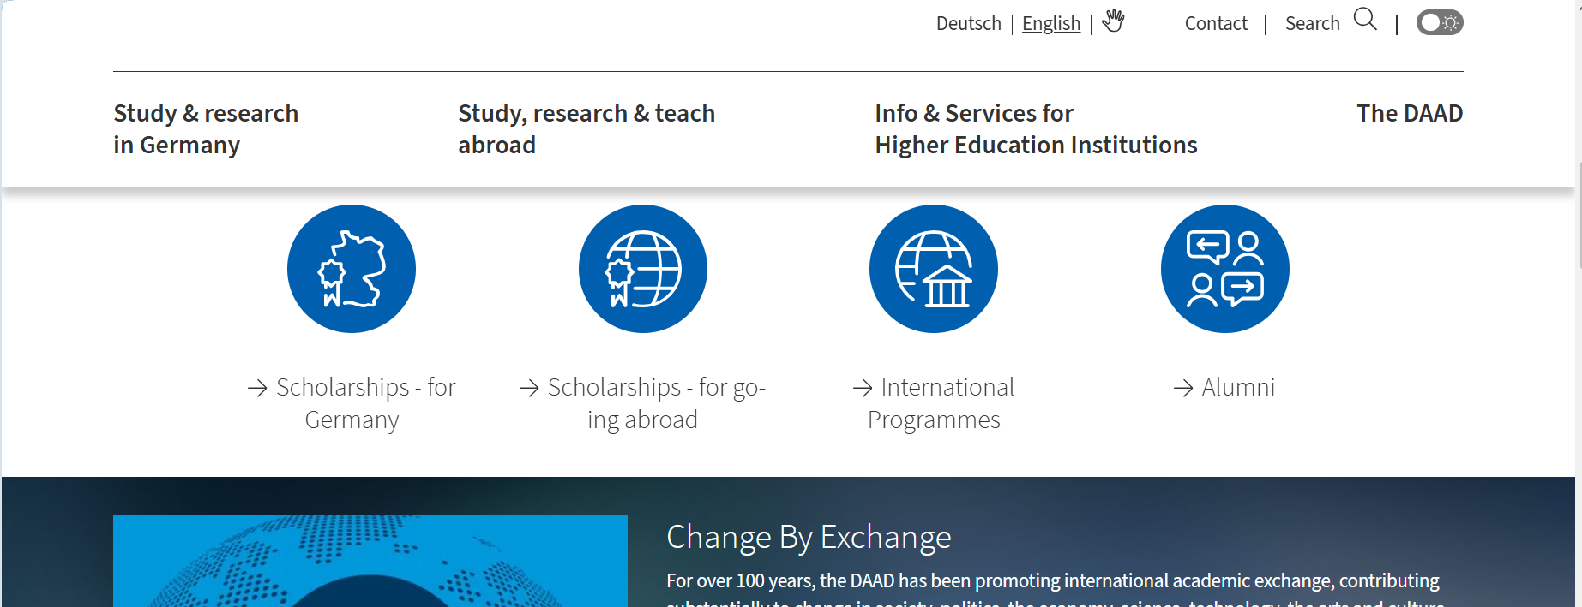
додаткові гранти
DAAD (з 2026 р. доступні англійською мовою)
https://www.daad.de/en/

Slide 9
a balanced education between business leadership and technical proficiency
The academic curriculum for a Master’s degree specialising in Management and Information Technology is divided into two primary cycles, covering general preparation and specialised professional training across four semesters.
Students must complete compulsory modules such as strategic management, machine learning, and software development, alongside elective components chosen from university-wide or major-specific pools.
Uses the ECTS credit system, requiring a total of 120 credits for graduation.
Practical experience is prioritised through research and pre-diploma internships, culminating in the submission of a final thesis.

Slide 10
